Slide 1
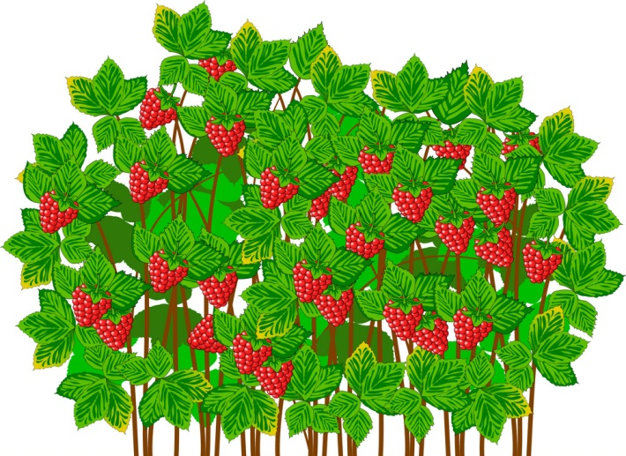
Я досліджую світ
2 клас
Людина і природа влітку
Урок 97-98
Які цікаві «секрети» приховують рослини? Які кущі ростуть у твоєму краї?

Slide 2
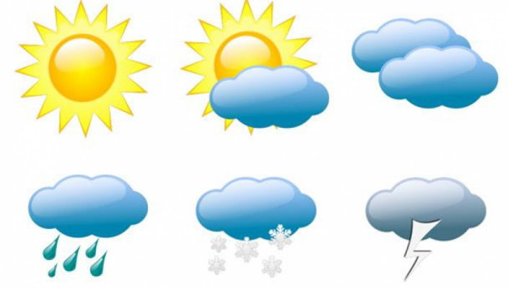
Налаштування на урок
Визнач свій настрій на початку уроку за символами стану неба
Ось дзвінок сигнал подав —
До роботи час настав.
Тож і ми часу не гаймо,
А урок свій починаймо.
Радію
Хвилююсь
Ображаюсь
Сумую
Тривожусь
Злюсь

Slide 3
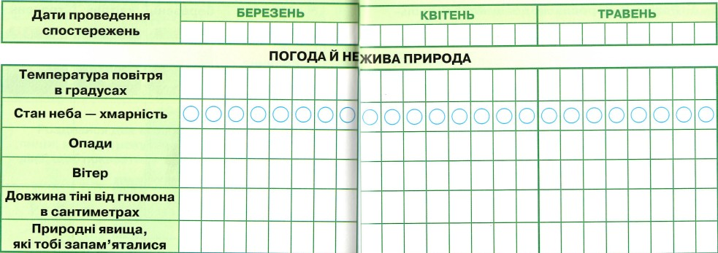
Вправа «Синоптик»
Яка зараз пора року?
Яке число місяця?
Який місяць року?
Який день тижня?
Спостерігай за погодою і неживою природою. Заповнюй весняний календар спостережень
Зошит.
Сторінка
30-31

Slide 4
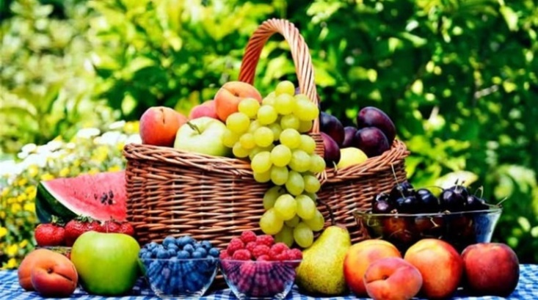
Пригадай
За календарем літо настає …
Як змінюється влітку положення Сонця на небосхилі порівняно з весною? Як від цього залежать зміни в житті рослин?
Які зміни відбуваються в житті рослин влітку?
Які зміни відбуваються в житті рослин навесні?
Сьогодні на уроці ми дізнаємось, у чому полягають особливості літнього життя рослин і що таке «підлісок».

Slide 5
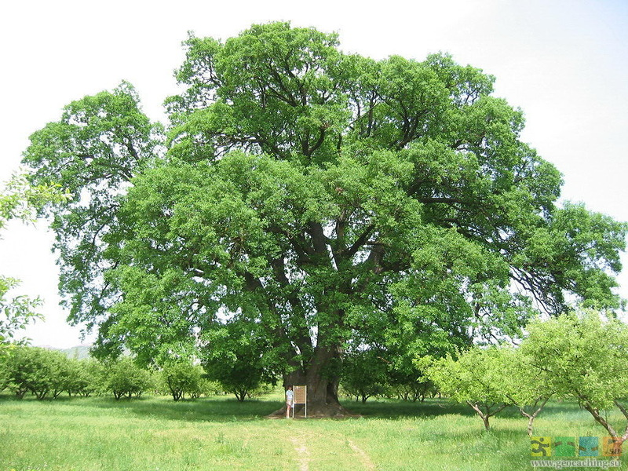
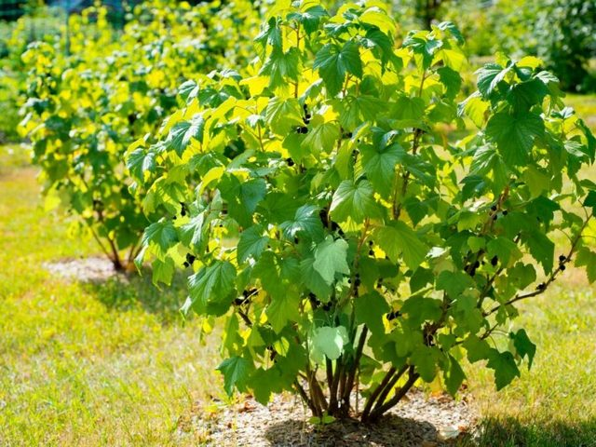
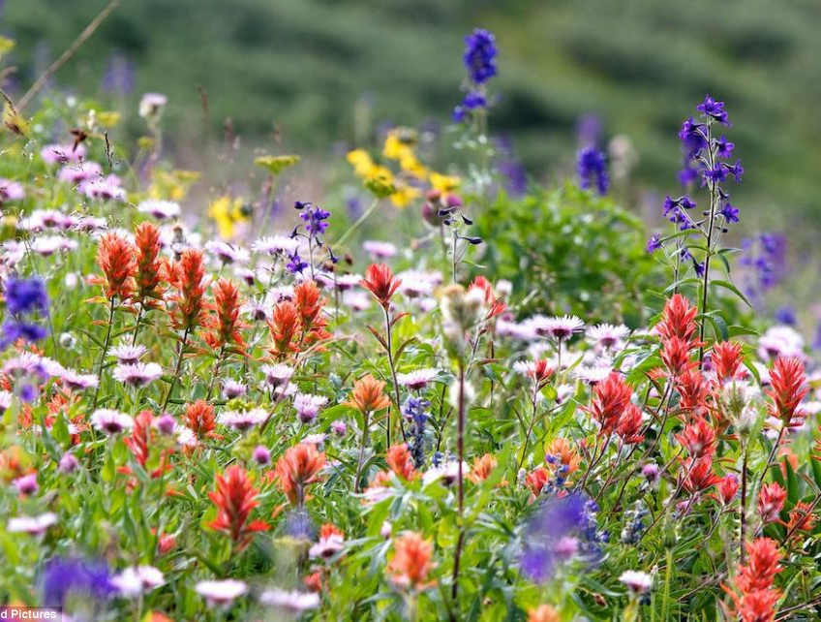
На які групи поділяють рослини за стеблом?
Дерева
Кущі
Трав’янисті рослини
Наведи свої приклади дерев, кущів, трав’янистих рослин. За якими ознаками здійснюють цей поділ?
Підручник.
Сторінка
127

Slide 6
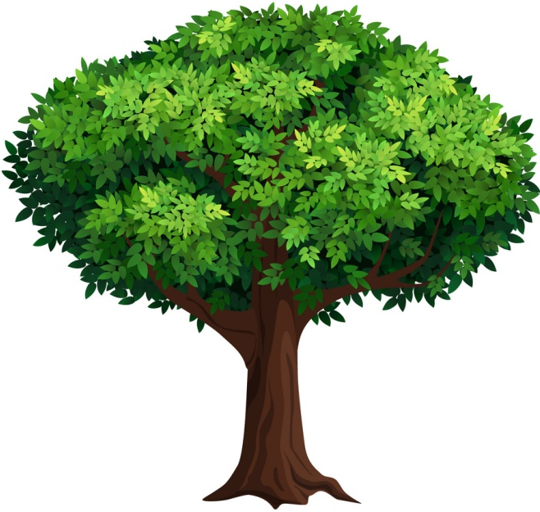
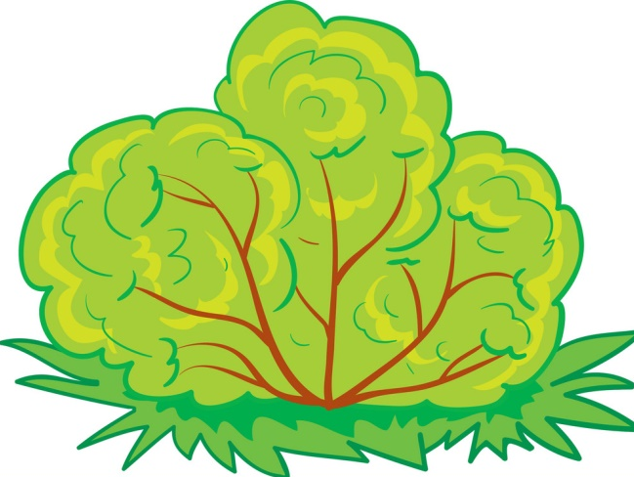
Особливості рослин за стеблами
У кущів немає головного стовбура, у них є декілька дерев’янистих стебел, що починаються одразу із землі.
Дерева мають один головний дерев’янистий, міцний стовбур
У трав’янистих рослин стебла м’які, соковиті, зеленого кольору

Slide 7
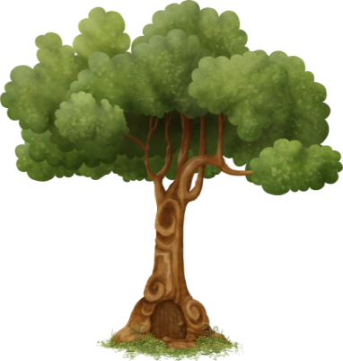
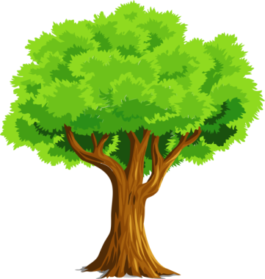
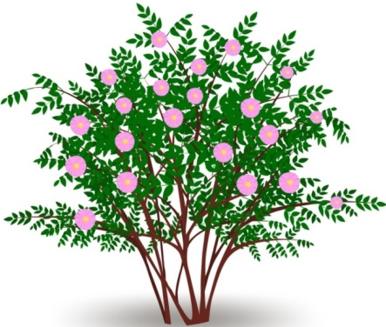
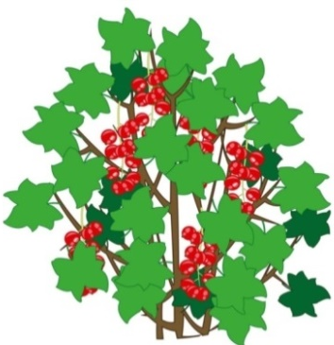
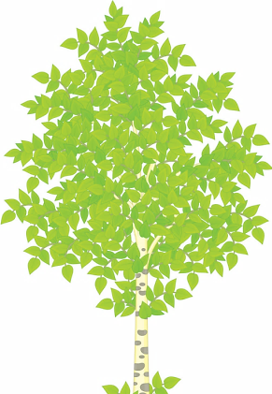
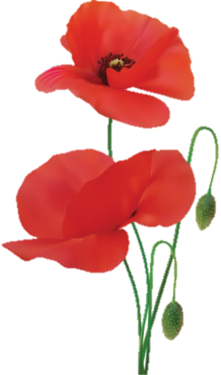
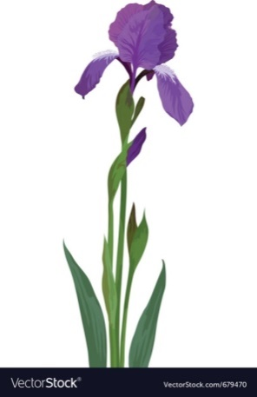
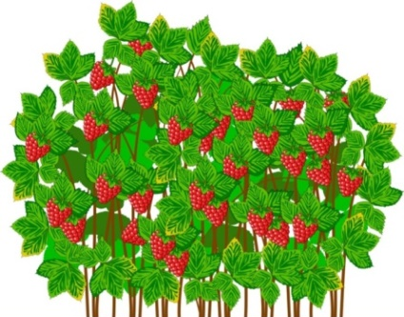
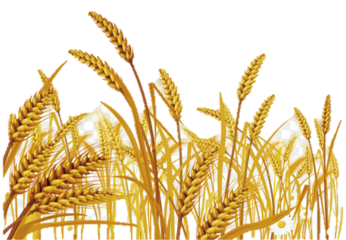
Гра «Знайди зайве»
Відповідай за зразком
Я, вважаю, що це…
тому що…
таким чином…

Slide 8
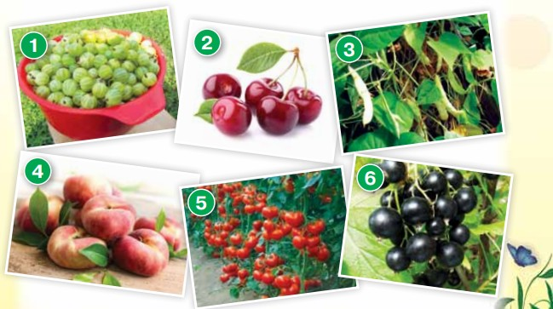
Роздивись зображення. Назви плоди рослин
Підручник.
Сторінка
127
Пригадай та розкажи про найважливіші події в житті дерев, кущів і трав’янистих рослин улітку.

Slide 9
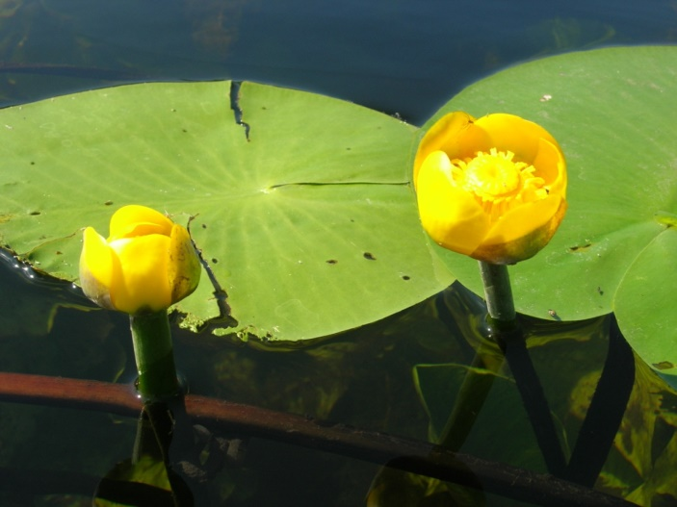
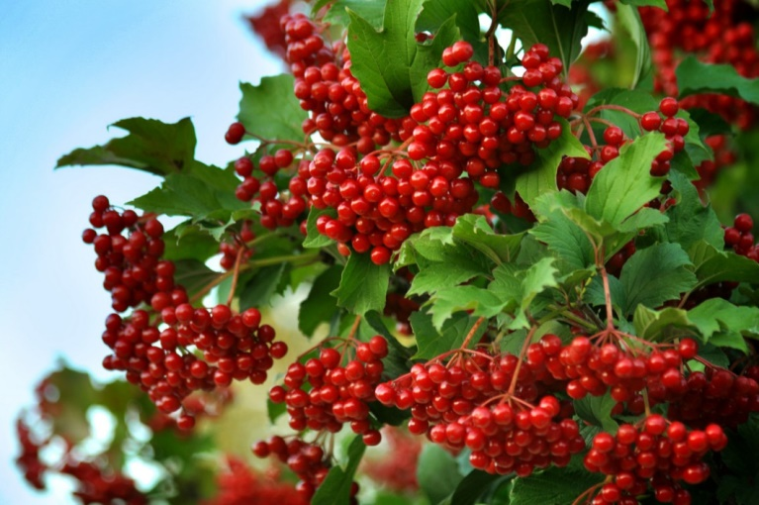
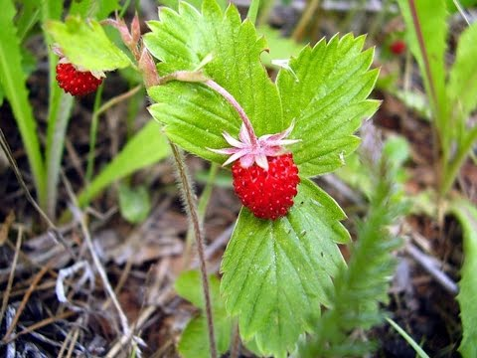
Літні явища в житті рослин
Літо - це пора розквіту рослинності
Цвітіння рослин
утворення плодів і насіння
достигання плодів і насіння

Slide 10
«Розшифруй» світлину листяного лісу
Що позначено на ній відповідними цифрами?
Знайди зарості кущів.
Дерево
Зарості кущів
Трав’янисті рослини
Розкажи, як ти розумієш слово «підлісок».
Підручник.
Сторінка
128

Slide 11
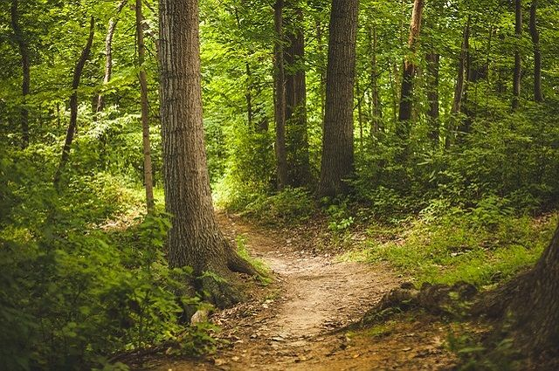
Що таке підлісок?
Підлісок — це група рослин, що складаються переважно з кущів (чагарників), які ростуть під кронами дерев у лісі.
Чи бував (бувала) ти у листяному лісі?
Чи помічав (помічала), які кущі ростуть у підліску листяного лісу?
Підручник.
Сторінка
128

Slide 12
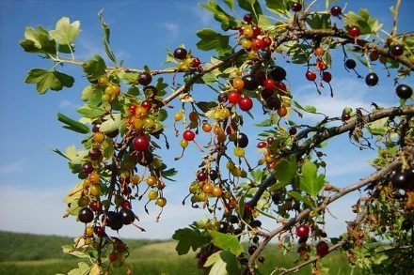
Підлісок листяного лісу
Скільки різноманітних кущів росте в підліску листяного лісу! Це — дикі смородина, порічка, ожина і малина. А які смачні й корисні плоди вони дарують людям і лісовим тваринам!
Це великий кущ заввишки від 1 м до 3 м. Не боїться спеки, засухи і морозу. Квіти жовті, запашні. Квітне в кінці травня. Ягоди містять велику кількість вітамінів С і А. Якщо потерти листя чорної смородини, то почуєте сильний запах. Слово "смородина" однокорінне зі "сморід", - в давнину означало сильний запах.
Дика смородина

Slide 13
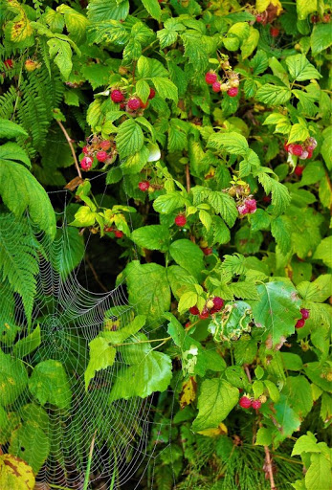
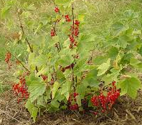
Підлісок листяного лісу
Назва порічка утворена від прийменника "по" та іменника "річка". І справді у природі ця рослина росте біля річок. Порічка на смак більш кисла і майже не пахне на відміну від смородини.
Порічка
Чагарник 1-2 м заввишки. Росте в підліску мішаних і рідколистяних лісів, на галявинах, вирубках, часто утворює суцільні зарості. Лікарська, харчова, медоносна, декоративна рослина.
Малина

Slide 14
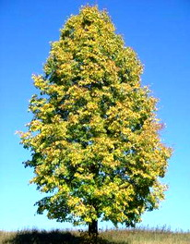
Прочитай українські народні вислови про дерева
Обери найвлучніший, на твою думку, вислів. Поясни його зміст
Той природи ворог, хто дерева не береже.
Зрубати дерево — п’ять хвилин,
а виростити — 100 років мало буде.
Жолудь який малий буває,
а з нього великий дуб виростає.
Підручник.
Сторінка
128

Slide 15
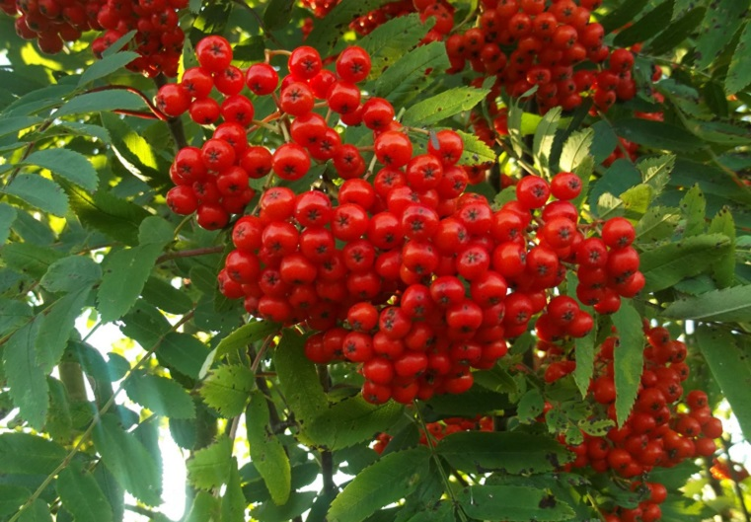
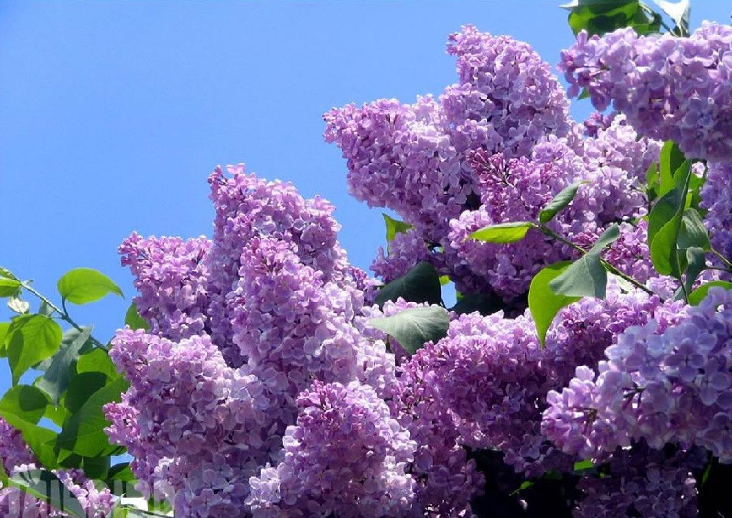
Прочитай прислів’я
Поясни їхній зміст.
(Скористайся допомогою дорослих.)
Хоч і малий кущ, а затінок дає.
Низький підлісок,
а гори зберігає й річки напуває.
Підручник.
Сторінка
129

Slide 16
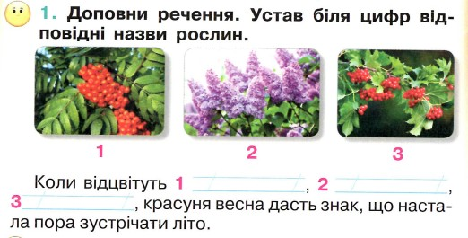
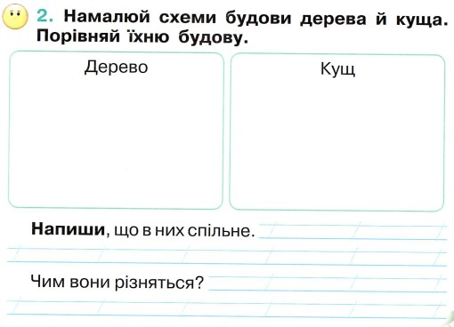
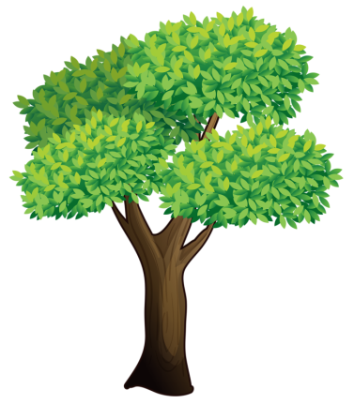
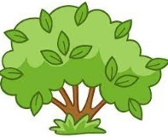
Робота в зошиті
1. Доповни речення. Устав біля цифр відповідні назви рослин.
2. Намалюй схеми будови дерева й куща. Порівняй їхню будову.
горобина
бузок
калина
Мають
дерев’янисті стовбури
У дерева один
стовбур, у куща –декілька.
Сторінка
55

Slide 17
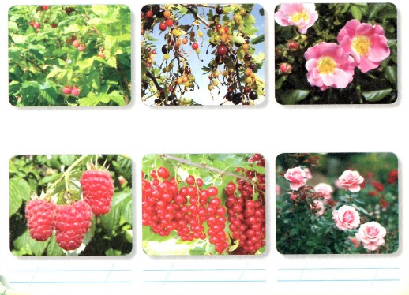
Робота в зошиті
3. Які кущі дали назву кольорам? Запиши назви кольорів.
4. Об’єднай та з’єднай лініями культурні сорти кущів з їхніми дикими предками. Підпиши назви культурних рослин.
бузковий
малиновий
Сторінка
56
малина
смородина
троянда

Slide 18
Кошик запитань
Чи ти посадив/посадила своє деревце?
Назви листяні дерева. Про яке дерево тобі хотілось би дізнатися докладніше? Чому?
Чому дикорослі кущі вважають родичами культурних?

Slide 19
Рефлексія «Моя робота на уроці»
Урок пройшов непомітно
Було над чим замислитись
Дуже сподобалось працювати
Трохи відпочину і повернуся

